Slide 1

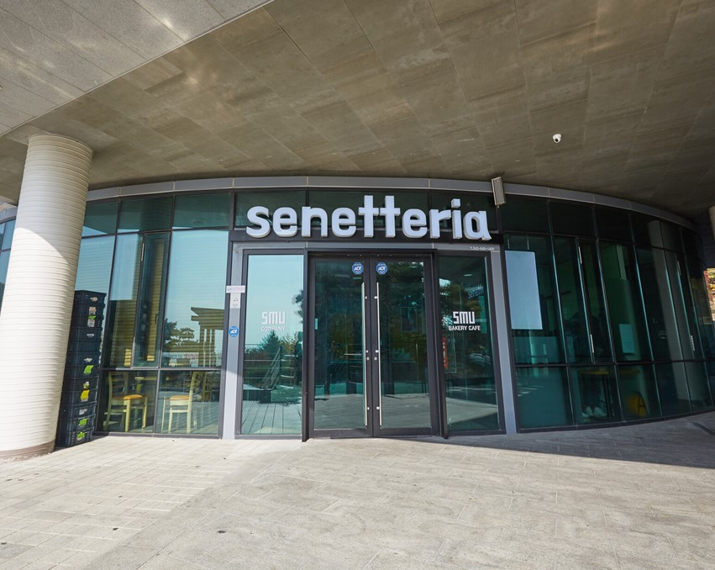
세네뜨리아
Full Stack Platform
설계 및 구현
Enterprise 환경에서 Spring Boot Full Stack 기반의
Mobile Web App 실시간 재고 시스템의 설계 및 구현
2021219008 김언지
2018219063 이한준 2018219066 전태현
2019219013 김영훈 2021219007 김민지
Bread Team
2023. 11. 30

Slide 2

CONTENTS
01
제품 개요
04
진행 상황
작품 차별성
향후 계획
02
05
03
개발 목표

Slide 3
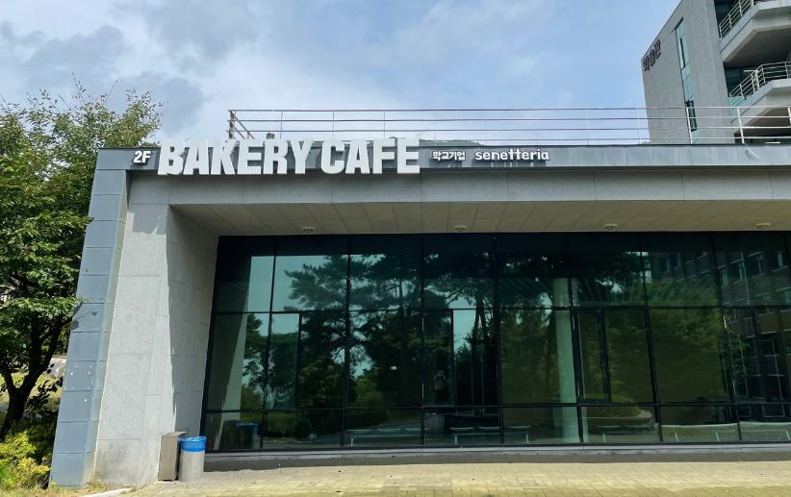
제품 개요
세네뜨리아 현황
빵 리스트의 미제공
재고 확인 불가로 인한 불편 및 불확실성
예약 주문 매장 영업시간 내 전화
세네뜨리아 매장 내의 혼잡도를 줄이고
사용자 편의성 제공

Slide 4
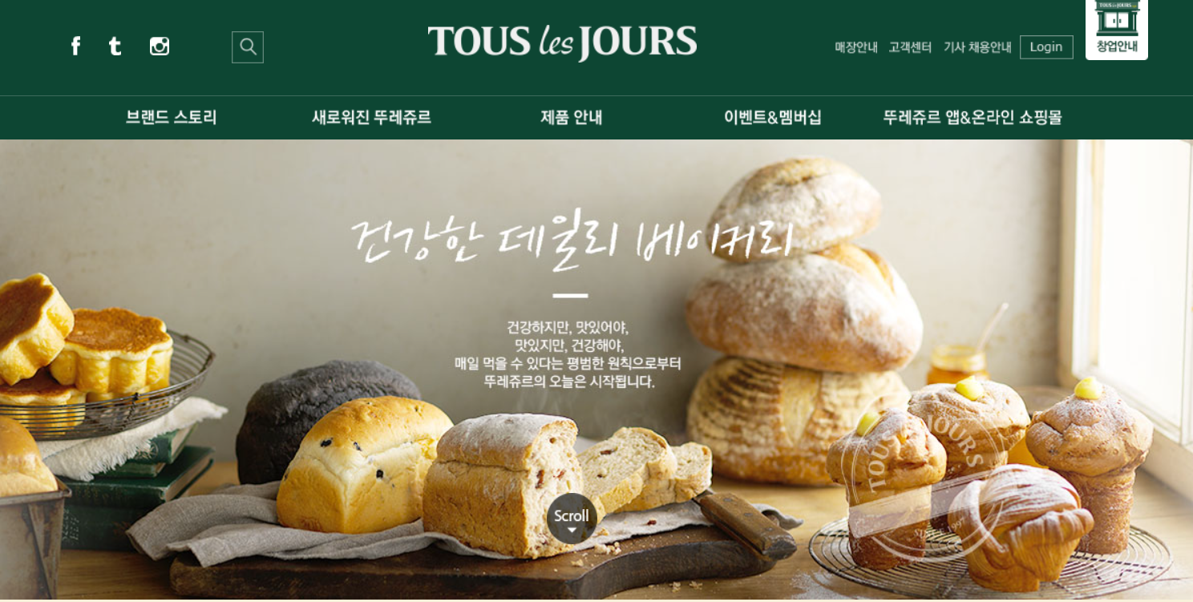
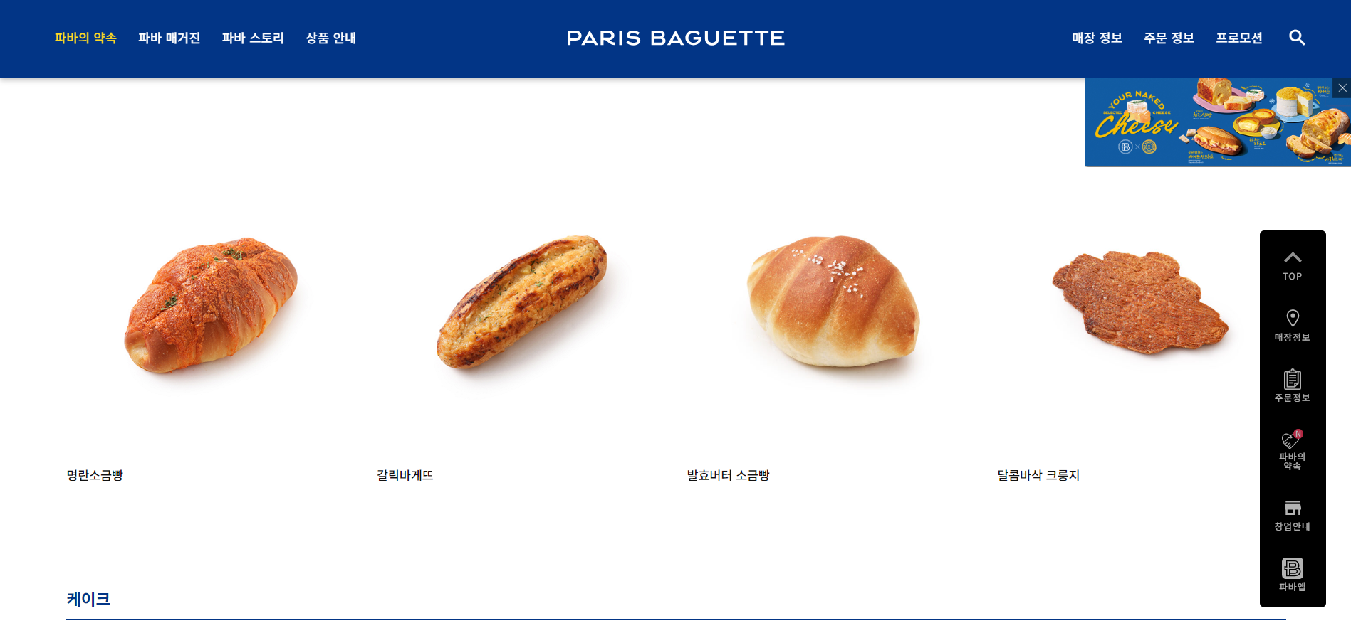
기존 작품과의 차별성
실시간 빵 재고 수량 안내
로그인을 통한 예약 주문의 관리 / 간소화
교내 재학생 맞춤 서비스
리뷰 및 평가 기능을 통한 베이커리 관리

Slide 5
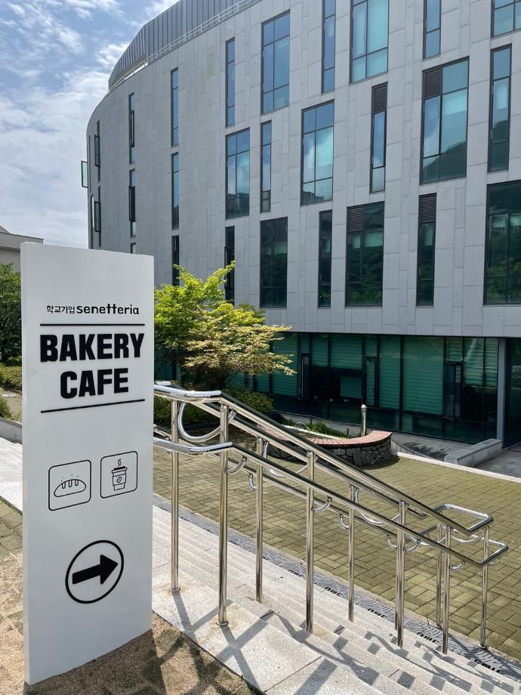
개발 목표
캡스톤 디자인 : 창의적 종합 설계 능력과 문제 해결 능력
실제 서비스를 구현 및 사용자와의 상호작용
주요 구현기술 : Java + Spring Boot + GCP 웹 배포

Slide 6

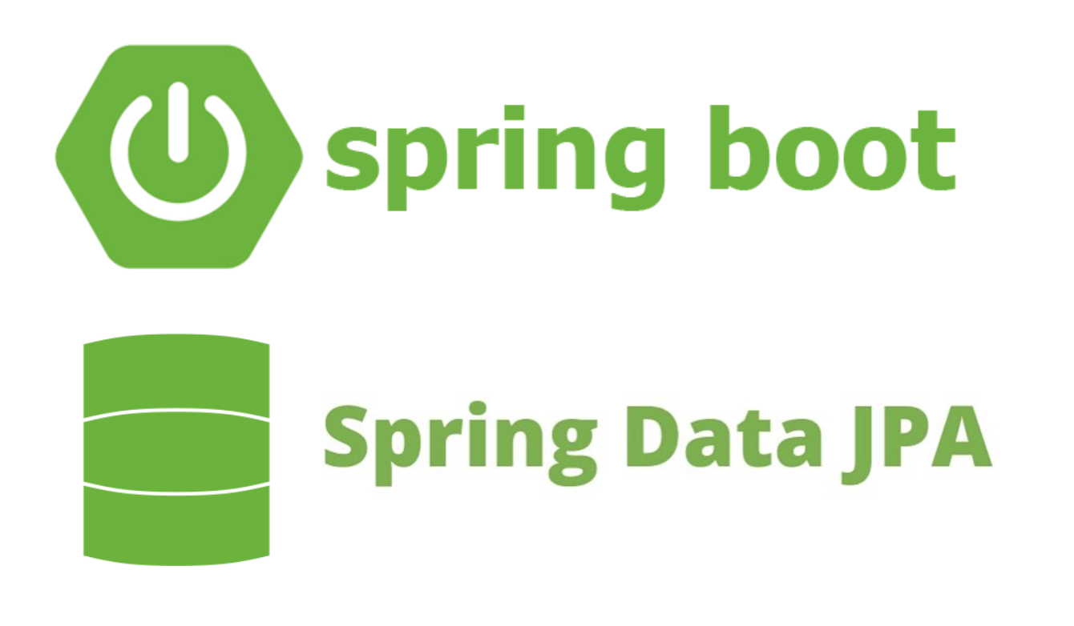


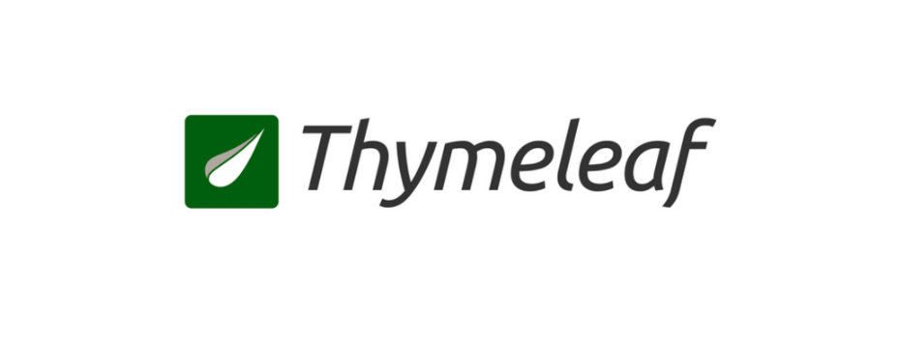
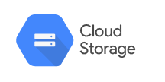
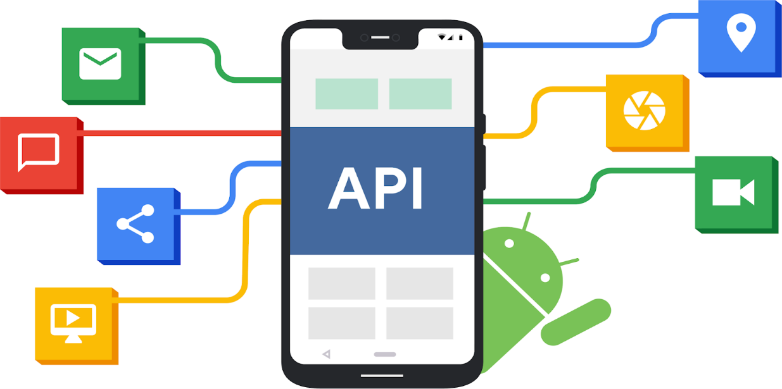
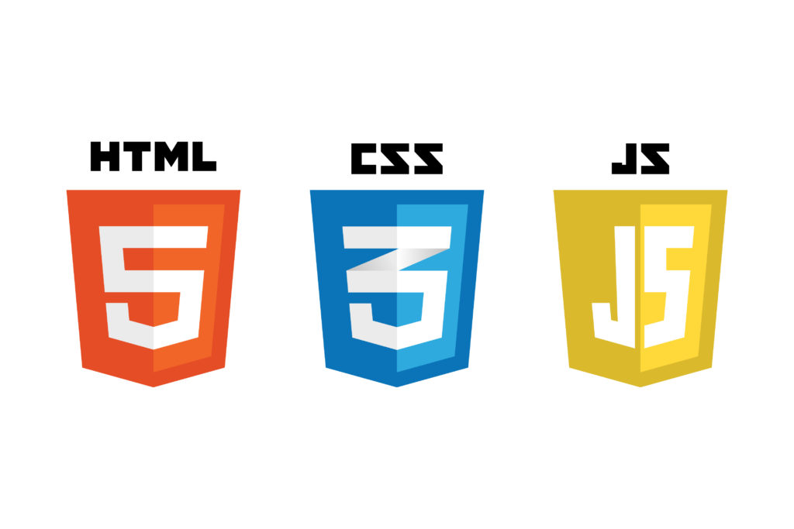

Full Stack Architecture
Presentation Tier
Middle Tier
Data Tier

Slide 7
주요 기능
빵의 재고 표기
POS 연동 재고 데이터 표기
오늘의 빵 정보 리스트 제공
오전 / 오후 빵 리스트 제공
예약 주문의 관리
로그인 기능을 통한 예약 주문 관리

Slide 8
주요 기능
음료상품 안내
음료 상품 정보 추가로 소비자에게
음료 가격 및 종류 정보 제공
베스트 상품
빵 구매량 데이터를 이용한
일정 기간의 베스트 상품

Slide 9
주요 기능
리뷰 및 평가 기능
고객이 빵에 대한 리뷰를 작성 후 평가 점수를 부여
단계적 권한 관리 / 데이터 관리
소비자, 관리자로 나눠 권한 및 재고 관리

Slide 10
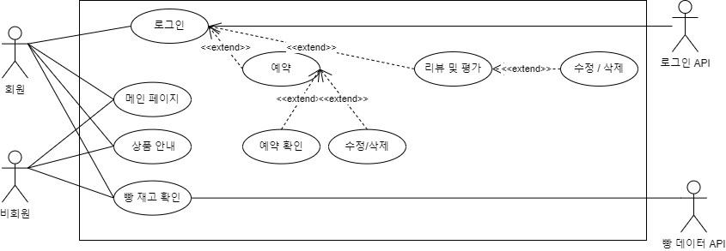
Use Case Diagram

Slide 11
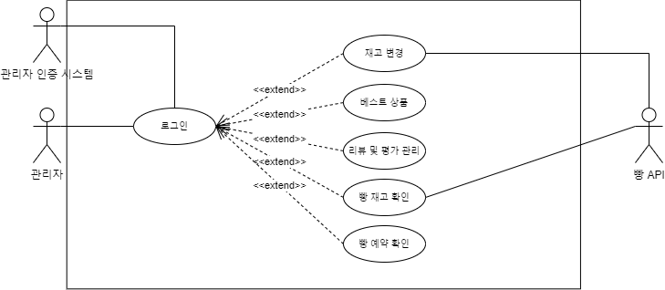
Use Case Diagram

Slide 12
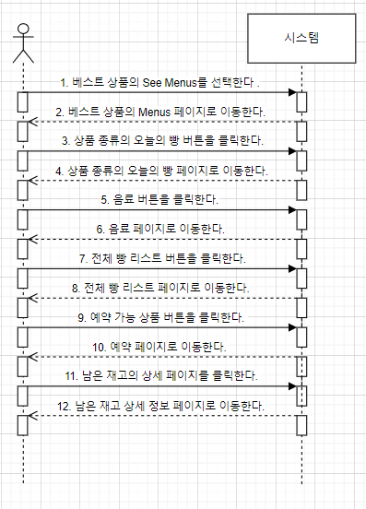
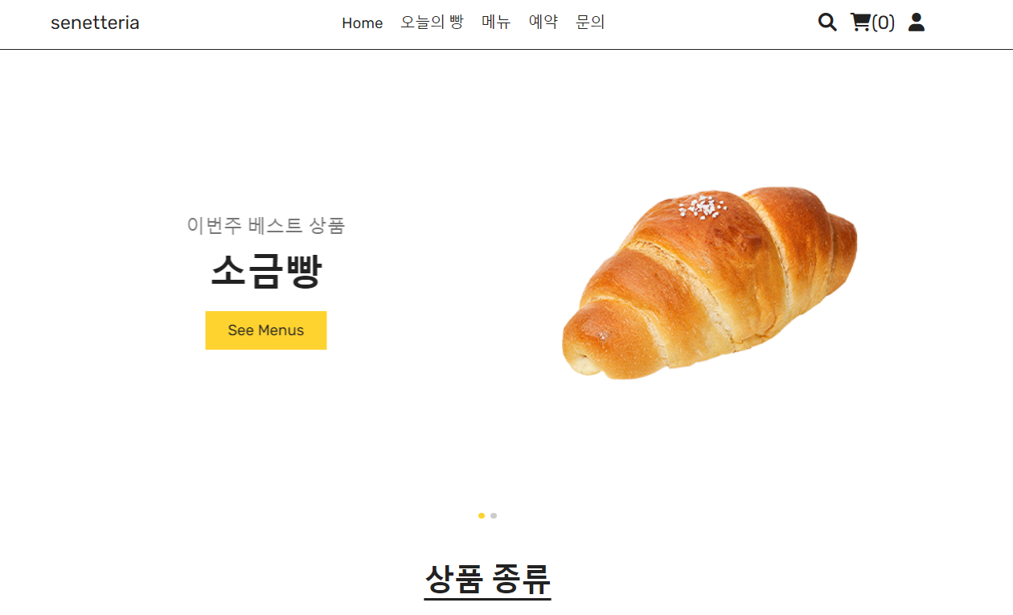
Use Case Event Model
[ Main ]

Slide 13
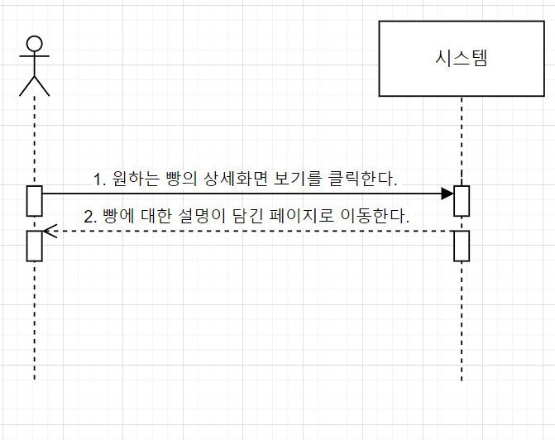
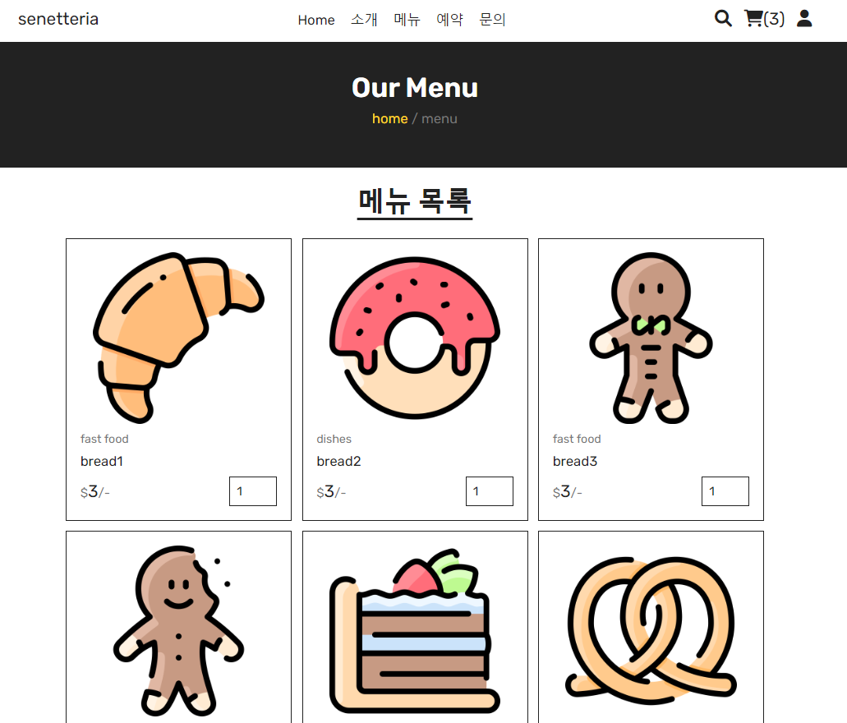
Use Case Event Model
[ Menu ]

Slide 14
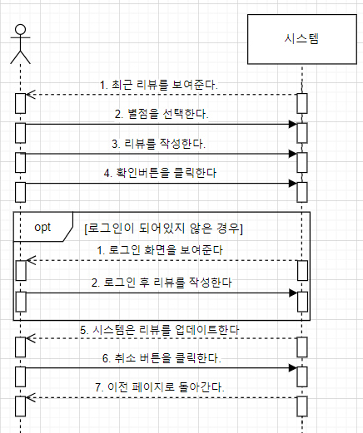
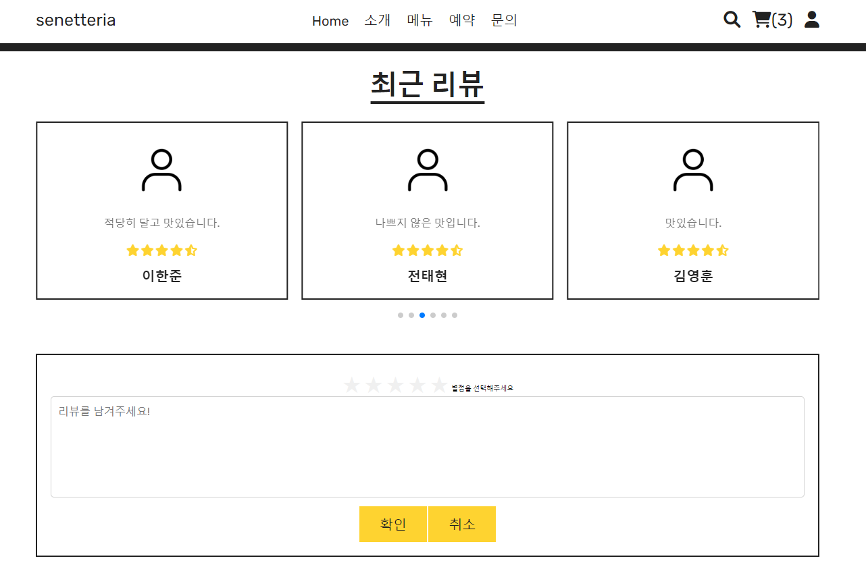
Use Case Event Model
[ 리뷰 ]

Slide 15
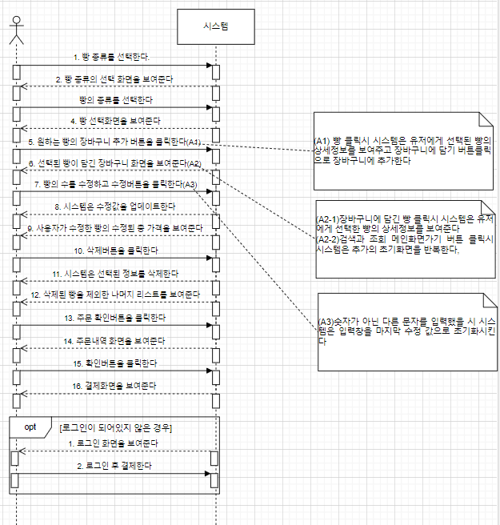
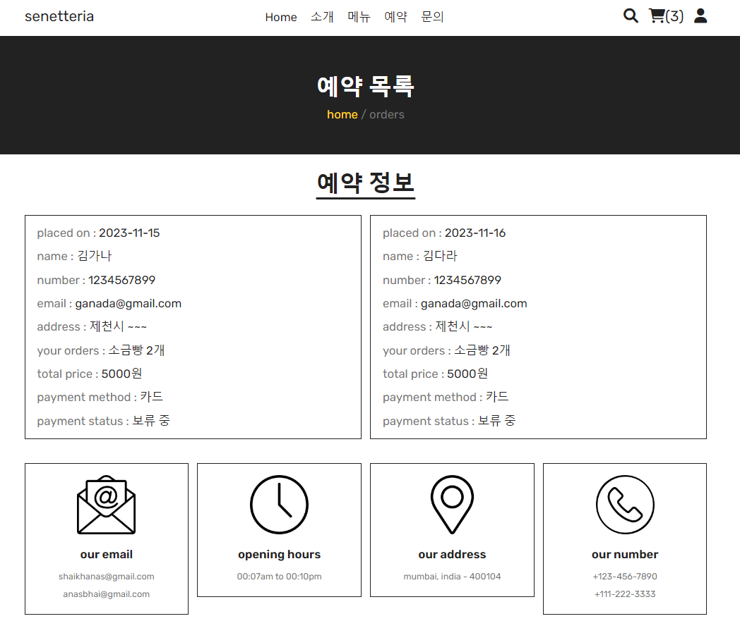
Use Case Event Model
[ 예약 ]

Slide 16
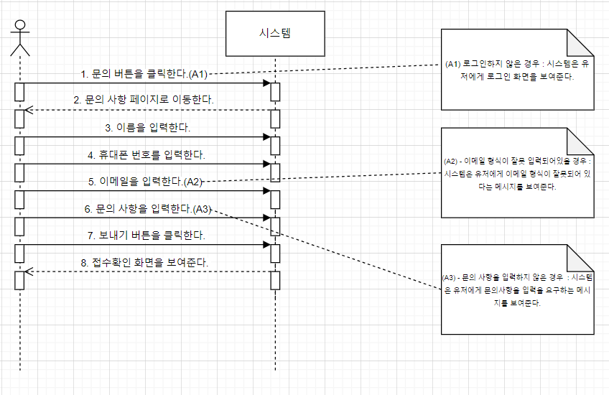
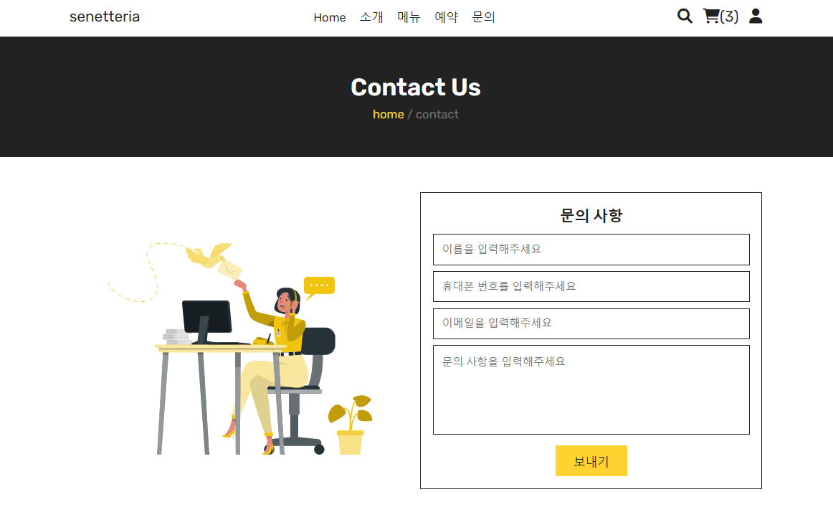
Use Case Event Model
[ Contact ]

Slide 17
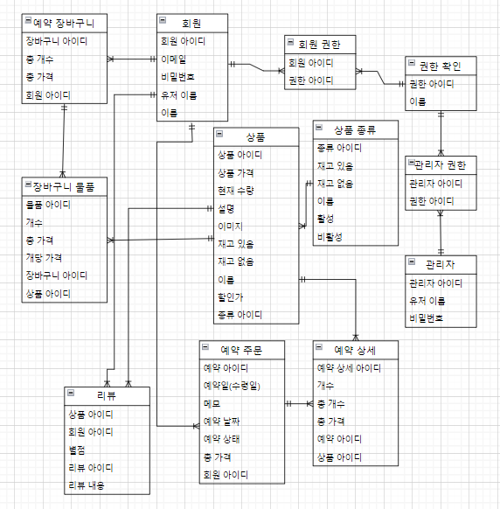
DataBase Schema
Logical

Slide 18
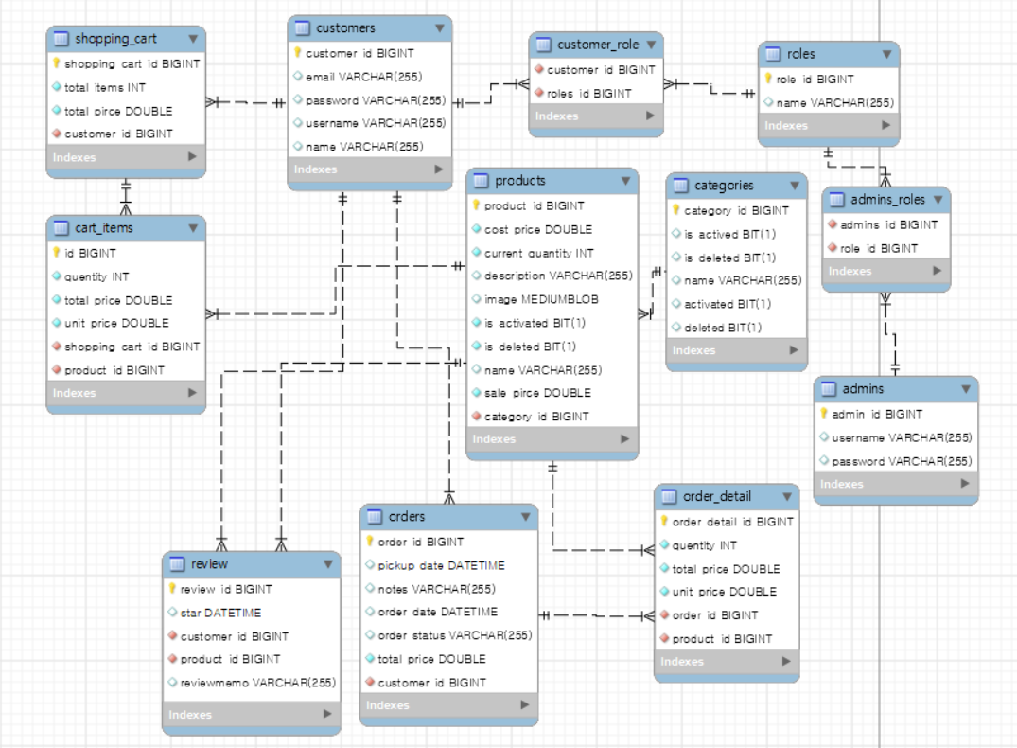
DataBase Schema
Physical

Slide 19
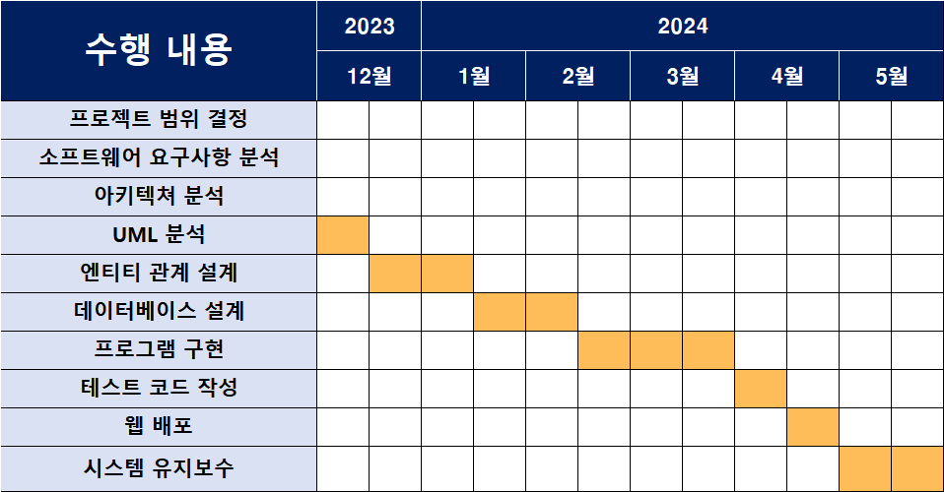
프로젝트 일정

Slide 20
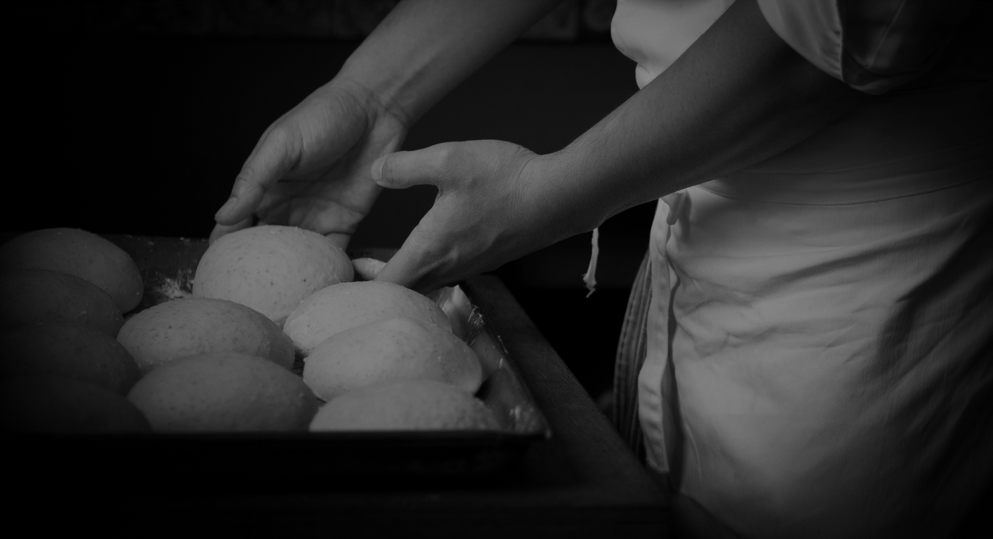
THANK YOU

